Slide 1

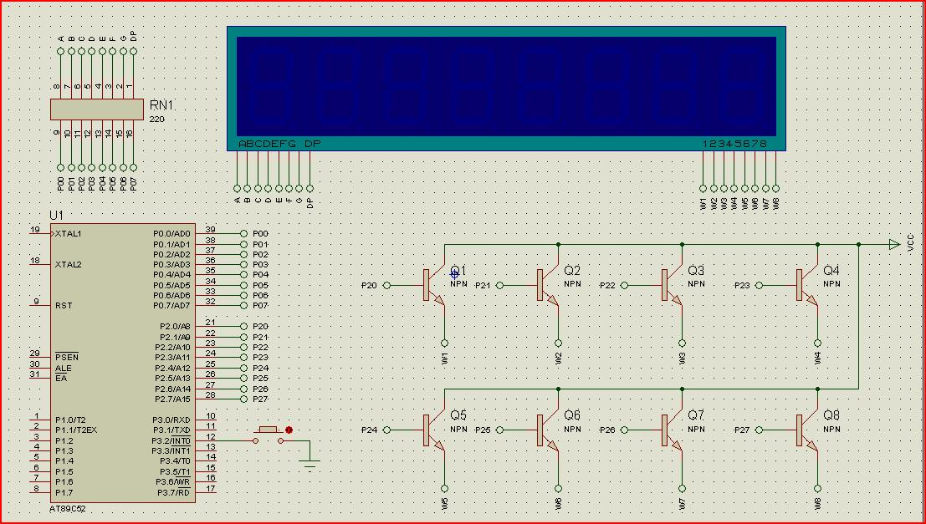
林工QQ：2923105955
林工新浪博客：
http://blog.sina.com.cn/lgmcu
[A023 INT0中断计数]

Slide 2

中断系统：
1、中断概念
2、为什么要用中断：单任务系统
3、中断源：中断信号、中断申请
4、中断控制：中断允许控制，中断优先权
5、中断响应：保护现场、中断处理程序、恢复现场
6、中断申请撤除
定时器计数器0、1和跳变触发外部中断-自动
串口通讯中断-用户检查、程序撤除
电平触发外部中断—外部电路撤除中断信号
7、中断工作流程
中断初始化—中断申请—中断响应（中断函数）-中断返回
中断程序流程
开中断总允许-开使用中断允许-使用中断初始化-使用中断触发-等待中断申请
中断申请-中断函数（保护现场-中断处理程序-恢复现场-恢复中断）

Slide 3
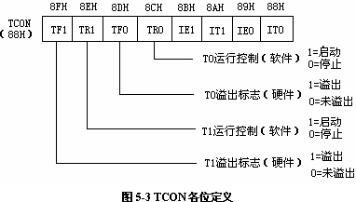
中断系统：
8、外部中断-TCON
IE1：外部中断1请求标志。
IT1：外部中断1触发方式选择位。1-下降沿；0-低电平
IE0：外部中断0请求标志。
IT0：外部中断0触发方式选择位。 1-下降沿；0-低电平
9、中断函数
void func(void) interrupt x using y
Func：函数名
Interrupt:中断函数
X：中断号
INT0 – 0
T0 - 1
INT1 – 2
T1 - 3
S - 4
Y：寄存器组号 R0-R7
自动调用
10、【拓展实例】
A024 外部中断1控制继电器或LED灯

Slide 4
技术分解
1、需求分析
输入信号：8位拨码开关，8个输入信号。
输出信号：8位数码管，16个输出信号。
控制描述:1、初始状态，显示当前编码。
2、循环检测拨码开关，并显示编码
2、IO地址分配表
外部设备 | IO端口 | 信号描述 | 程序变量
拨码开关 | P1 | 输入信号，低电平有效 | Uch8 v_key
数码管位选 | P2 | 输出信号，高电平有效
数码管段选 | P0 | 输出信号，阴码

Slide 5
技术分解
3、动作时序图
时间点/触发点 | 数码管
初始状态 | 显示当前编码
拨码开关 | 检测显示编码

Slide 6
PROTEUS原理图设计
步骤1、8位数码管显示电路图。
步骤2、拨码开关电路
KEIL C编程：
步骤1、KEIL C，新建工程，加载程序文件，工程说明
步骤2、加载8位数码管显示程序，测试
步骤3、按键检测程序，测试
步骤4、检查，编译，仿真
拓展实例： 【拨码开关控制无源蜂鸣器不同音阶的发声】 。

